Slide 1
第4章 文件管理与常用命令
王小斌
2026年3月7日

Slide 2
文件管理是学习和使用Linux的基础，也是Linux系统管理与维护中最重要的部分之一。本章将对Linux目录与文件的基本知识，以及文件管理操作中的一些重要或者常见的命令做较为详细的介绍。

Slide 3
4.1 Linux文件基础知识
本节将对Linux文件的类别和Linux目录结构的基本概念等进行较为系统、全面的介绍。
windows里通过扩展名来区分文件类型的。Linux里文件扩展名和文件类型没有关系。但为了容易区分和兼容用户使用windows的习惯，我们还是会用扩展名来表示文件类型。例如：
源码.tar、.tar.gz、.tgz、.zip、.tar.bz表示压缩文件
.sh表示shell脚本文件，.py表示python语言，.conf表示系统服务的配置文件。

Slide 4
4.1.1 Linux常用文件类别
在Linux系统上，任何软件和I/O设备都被视为文件。Linux中的文件名最大支持256个字符，分别可以用A～Z、a～z、0～9等字符来命名。
例如：lajfljljslkdjfklalfjlksdjf.txt
Helloworld.sh
_123sdjf.py

Slide 5
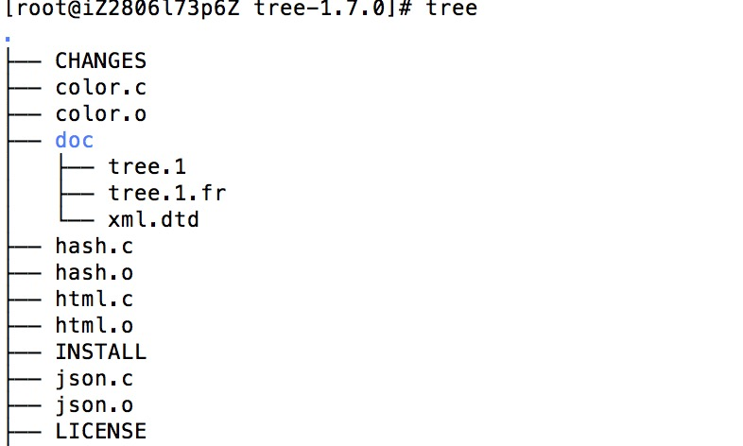
和Windows不同，Linux中文件名是区分大小写的，所有的UNIX系列操作系统都遵循这个规则。Linux下也没有盘符的概念（如Windows下的C盘、D盘），而只有目录，不同的硬盘分区是被挂载在不同目录下的。

Slide 6
此外，Linux的文件没有扩展名，所以Linux下的文件名称和它的种类没有任何关系。例如，abc.exe可以是文本文件，而abc.txt也可以是可执行文件。Linux下的文件可以分为5种不同的类型：普通文件、目录文件、链接文件、设备文件和管道文件。

Slide 7
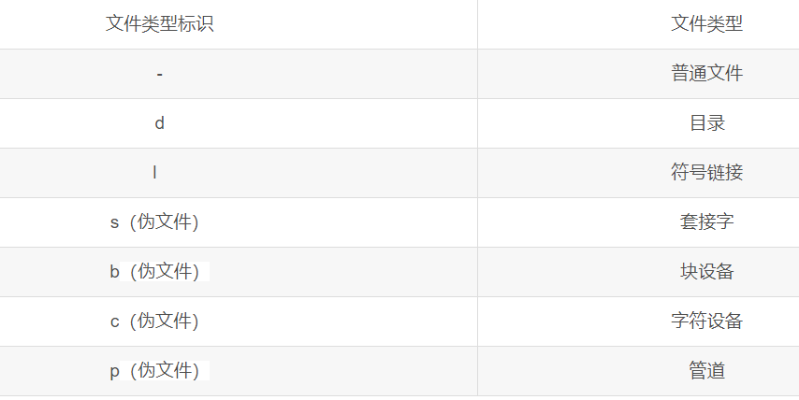
1．普通文件
2．目录文件
3．链接文件
4．设备文件
5．管道文件

Slide 8
4.1.2 Linux目录结构概述
在计算机系统中存有大量的文件，如何有效地组织与管理它们，并为用户提供一个使用方便的接口是文件系统的主要任务。Linux系统以文件目录的方式来组织和管理系统中的所有文件。

Slide 9
所谓文件目录就是将所有文件的说明信息采用树型结构组织起来。
目录也是一种类型的文件。
各个目录结点之下都会有一些文件和子目录。
Linux目录为管理文件提供一个方便的途径。

Slide 10
4.1.3 Linux目录常见概念
1．路径
路径是指从树型目录中的某个目录层次到某个文件的一条道路。
  /home/tom这种写法就是绝对路径，从根目录连续写，不论在任意位置执行该命令都能移动到此路径。
  例如：cd /home/tom绝对路径必定由“/”开头
  ../mike这是相对路径写法，相对路径不由“/”开头，使用比较方便。

Slide 11
4.1.3 Linux目录常见概念
2．根目录
Linux的根目录（/）是Linux系统中最特殊目录。
/root不是根目录

Slide 12
3．用户主目录
用户主目录是系统管理员增加用户时建立起来的（以后也可以根据实际情况改变），每个用户都有自己的主目录，不同用户的主目录一般互不相同。
/home/wangxb
/~

Slide 13
4．工作目录
从逻辑上讲，用户登录Linux系统之后，每时每刻都处在某个目录之中，此目录被称作工作目录或当前目录（Working Directory）。
pwd

Slide 14
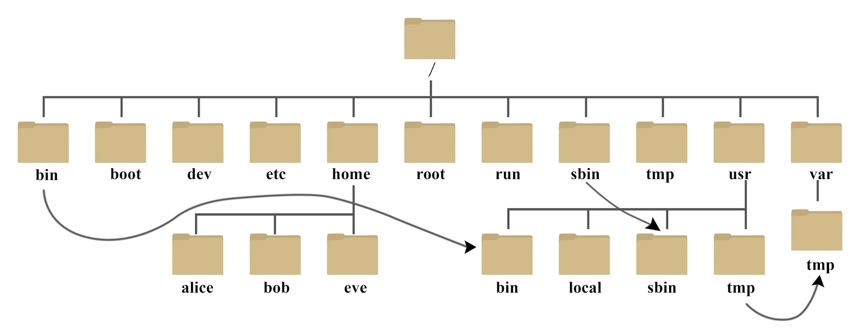
4.1.4 Linux系统目录及说明
（1）/
（2）/boot
（3）/tmp
（4）/mnt
（5）/lib
（6）/proc
（7）/dev Device(设备) 的缩写, 该目录下存放的是 Linux 的外部设备

Slide 15
（8）/var variable(变量) 的缩写，存放着在不断扩充着的东西
（9）/root
（10）/home
（11）/etc Etcetera(等等) 的缩写,这个目录用来存放所有的系统管理所需要的配置文件和子目录
（12）/bin Binaries (二进制文件) 的缩写, 这个目录存放着最经常使用的命令 /sbin Superuser Binaries 的缩写
（13）/usr unix shared resources(共享资源) 的缩写，这是一个非常重要的目录

Slide 16
4.2 文件与目录基本操作
Linux系统中，文件与目录的操作是最基本、最重要的技术。用户可以方便、高效地通过系统提供的命令对文件和目录进行操作，本节将分别对这些基本命令进行介绍。

Slide 17
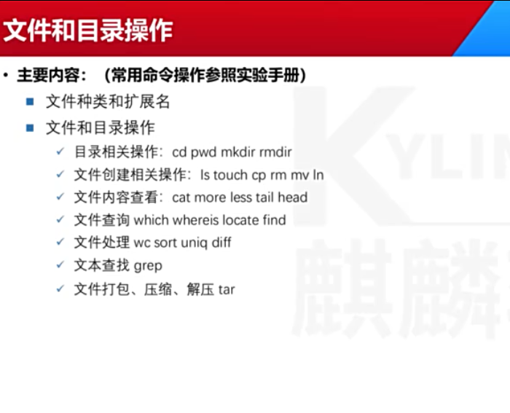

Slide 18
4.2.1 显示文件内容命令
用户要查看一个文件的内容时，可以根据显示要求的不同选用以下的命令。
—cat，more，less，head，tail

Slide 19
1．cat命令
该命令的主要功能是用来显示文件，依次读取其后所指文件的内容并将其输出到标准输出设备上。另外，还能够用来连接两个或多个文件，形成新的文件。该命令的常用形式如下：
cat [option] filename
连结命令(Concatenation)，连结多个文本，或者以标准输出形式打印文件的内容
-n 对输出的所有行编号
-b 与-n类似，但空行不编号
cat 1.txt 2.doc >> 3.abc

Slide 20
2．more命令
在查看文件过程中，因为有的文本过于庞大，文本在屏幕上迅速地闪过，用户来不及看清其内容。该命令就可以一次显示一屏文本，并在终端底部打印出“--More--”，系统还将同时显示出已显示文本占全部文本的百分比。若要继续显示，按回车或空格键即可。该命令的常用形式如下：
more [option] filename

Slide 21
3．less命令
该命令的功能和more命令的功能基本相同，也是用来按页显示文件。不同之处在于less命令在显示文件时，允许用户既可以向前又可以向后逐行翻阅文件，而more命令只能向后翻阅文件。由于该命令参数的使用与more命令类似，在此不再赘述。

Slide 22
如果要按页显示test文件，则执行如下命令：
[root@localhost root]# less test
如果要向后翻阅，可以使用键盘的“Page UP”键，要向前翻阅文件，则相应地使用键盘的“Page Down”键即可。按方向键可以逐行滚动，按“Q”键退出。

Slide 23
4．head命令
该命令只显示文件或标准输入（从计算机的标准输入设备中得到的信息流，通常是指从键盘、鼠标等获得的数据）的头几行内容。如果用户希望查看一个文件究竟保存的是什么内容，只要查看文件的头几行，而不必浏览整个文件，便可以使用这个命令。该命令的常用形式如下：
head - number filename
例如：
head –n 6 abc.txt

Slide 24
5．tail命令
和head命令的功能相对应。如果想查看文件的尾部，可以使用tail命令。该命令显示一个文件的指定内容。它把指定文件的指定显示范围内的内容显示在标准输出上。同样，如果没有给定文件名，则使用标准输入文件。该命令的常用形式如下：
tail option filename
tail -n -5 catalina.out 输出最后5行

Slide 25
4.2.2 文件内容查询命令——grep，egrep，fgrep
文件内容查询命令主要是指grep、egrep和fgrep命令。这组命令以指定的查找模式搜索文件，通知用户在什么文件中搜索到与指定的模式匹配的字符串，并且打印出所有包含该字符串的文本行，该文本行的最前面是该行所在的文件名。
例如：
man grep | grep –color=always –n search

Slide 26
grep命令一次只能搜索一个指定的模式；egrep命令检索扩展的正则表达式（包括表达式组和可选项）；fgrep命令检索固定字符串，并不识别正则表达式，是一种更为快速的搜索命令。
sudo apt-get install open-vm-tools
Sudo apt-get install open-vm-tools-desktop
Cat 1 2 >>3
More less head tail grep

Slide 27
这组命令在搜索与定位文件中特定的主题和关键词方面非常有效。可以用其来搜索文件中包含的这些关键词。总的来说，grep命令的搜索功能比fgrep强大，因为grep命令的搜索模式可以是正则表达式，而fgrep却不能。

Slide 28
该组命令的常用格式如下：
grep [option] [search pattern] [file1, file2,……]
erep [option] [search pattern] [file1, file2,……]
frep [option] [search pattern] [file1, file2,……]

Slide 29
4.2.3 文件查找命令——find，locate
用户进行文件查找时，可以使用如下介绍的几种命令。
1．find命令
该命令的功能是在指定的目录开始，递归地搜索其各个子目录，查找满足寻找条件的文件并对之采取相关的操作。此命令提供了相当多的查找条件，功能非常强大。
2．locate命令

Slide 30
find命令的常用格式如下：
find [option] filename
  文件的查找：find
  find /usr/bin/ -name zip –print
  -print表示将结果输出到标准输出（在这里也就是屏幕）
  希望在/usr/bin/目录中查找zip命令
  find /etc/ -name init.d -type d –print
  在/etc/目录中查找名叫init.d的目录，使用-type选项来定位特殊文件类型

Slide 31
find命令提供的寻找条件可以是一个用逻辑运算符not、and、or组成的复合条件。逻辑运算符and、or、not的含义如下。
（1）and：逻辑与，在命令中用“-a”表示，是系统默认的选项，表示只有当所给的条件都满足时，寻找条件才满足。
（2）or：逻辑或，在命令中用“-o”表示。该运算符表示只要所给的条件中有一个满足时，寻找条件就满足。
（3）not：逻辑非，在命令中用“！”表示。该运算符表示查找不满足所给条件的文件。

Slide 32
4.2.4 文本处理命令——sort，uniq
1.sort
该命令的功能是对文件中的各行进行排序。该命令有许多非常实用的选项，它们最初是用来对数据库格式的文件内容进行各种排序操作的。实际上，sort命令可以被认为是一个非常强大的数据管理工具，用来管理内容类似数据库记录的文件。
该命令将逐行地对文件中的内容进行排序，如果两行的首字符相同，该命令将继续比较这两行的下一字符。sort排序是根据从输入行抽取的一个或多个关键字进行比较来完成的。

Slide 33
排序关键字定义了用来排序的最小的字符序列。在默认情况下，以整行为关键字按ASCII字符顺序进行排序。sort命令的常用格式如下：
sort [option] filename
-u 忽略重复行 -o 保存到文件
-n 按照数字大小排序
-r 逆序
-k start,endstart为比较的起始位置，end为结束位置
例一：sort sort.txt 排序

Slide 34
2．uniq命令
文件经过处理后在它的输出文件中可能会出现重复的行。例如，用cat命令将两个文件合并后，再使用sort命令进行排序，就可能出现重复行。这时可以用uniq命令将这些重复行从输出文件中删除，只留下每条记录的唯一样本。
uniq命令的常用格式如下：
uniq [option] filename
-c或--count 在每列旁边显示该行重复出现的次数。
-d或--repeated 仅显示重复出现的行列。
-f<栏位>或--skip-fields=<栏位> 忽略比较指定的栏位。
-s<字符位置>或--skip-chars=<字符位置> 忽略比较指定的字符。
-u或--unique 仅显示出一次的行列。
-w<字符位置>或--check-chars=<字符位置> 指定要比较的字符。
--help 显示帮助。
--version 显示版本信息。

Slide 35
4.2.5 文件内容统计命令——wc
文件内容统计命令主要是指wc命令。该命令统计给定文件中的字节数、字数、行数。如果没有给出文件名，则从标准输入读取。wc同时也给出所有指定文件的总统计数。字是由空格字符区分开的最大字符串。wc命令的常用格式如下：
wc [option] filename
-c 统计字节数
-l 统计行数
-m 统计字符数
-w 统计字数，一个字为由空白，跳格或换行字符分隔的字符串

Slide 36
4.2.6 文件比较命令——comm，diff
1．comm命令
该命令是对两个已经排好序的文件进行比较。其中file1和file2是已排序的文件（如果没有，可以使用上述的sort命令先进行排序）。
comm读取这两个文件，然后生成三列输出：仅在file1中出现的行；仅在file2中出现的行；在两个文件中都存在的行。如果文件名用“-”，则表示从标准输入读取。comm命令的常用格式如下：
comm [option] filename1，filename2
-1 不显示只在第1个文件里出现过的列。
-2 不显示只在第2个文件里出现过的列。
-3 不显示同时在第1和第2个文件里出现过的列。
--help 在线帮助。
--version 显示版本信息

Slide 37
2．diff命令
该命令的功能为逐行比较两个文本文件，列出其不同之处。它对给出的文件进行系统地检查，并显示出两个文件中所有不同的行，不要求事先对文件进行排序。diff命令的常用格式如下：
diff [option] file1 file2
diff [option] dir1 dir2
-c 显示全部内文，并标出不同之处。
-C<行数>或--context<行数> 与执行"-c-<行数>"指令相同。
-d或--minimal 使用不同的演算法，以较小的单位来做比较。
"|"表示前后2个文件内容有不同
"<"表示后面文件比前面文件少了1行内容
">"表示后面文件比前面文件多了1行内容

Slide 38
4.2.7 文件的复制、移动和删除命令
1．cp命令
该命令的功能是将给出的文件或目录复制到另一文件或目录中，就如同DOS下的copy命令一样，功能非常强大。cp命令的常用格式如下：
cp [option] [src_file|src_dir] [dst_file|dst_dir]

Slide 39
4.2.7 文件的复制、移动和删除命令
cp test.php test/
  注意： cp默认情况下会覆盖目标目录中的同名文件
  cp -i test.php test/
  使用-i选项在覆盖前进行提示
  cp –b test.php test/
  使用-b选项对同名文件改名后再复制
  cp -r test/ 桌面/ 使用-r选项将子目录连同其中的文件一起复制到另一个子目录下

Slide 40
2．mv命令
用户可以使用mv命令来为文件或目录改名或将文件由一个目录移入另一个目录中。该命令如同DOS下的ren和move的组合。mv命令的常用格式如下：
mv [option] [src_file|src_dir] [dst_file|dst_dir]

Slide 41
2．mv命令
  移动文件:mv
  mv hello bin/ #将hello文件移动到bin目录下
  注意:mv命令将把目录下的同名文件替换，不给出任何警告
  重命名文件:mv
  mv hello hello_bak
  对mv比较准确的描述是，mv可以在移动文件和目录的同时对其重命名
  选项: -b, -i, -f, …
  例: mv info/ logs

Slide 42
3．rm命令
对于无用文件，用户可以用rm命令将其删除。该命令的功能为删除一个目录中的一个或多个文件，它也可以将某个目录及其下的所有文件及子目录均删除。对于链接文件，只是删除了链接，原有文件均保持不变。rm命令的常用格式如下：
rm [option] [files|dirs]
选项：-f, -i, -r, -R, -v, …
--help 显示此帮助信息并退出
--version 输出版本信息并退出

Slide 43
3．rm命令
  删除文件:rm
  rm -i test/hello #在删除文件前给出提示
  rm -rf test/hello # -r选项的rm命令会递归地删除目录下所有的文件和子目录
  # -f选项避免交互式操作

Slide 44
4.2.8 文件链接命令——ln
文件链接命令是指ln命令。该命令在文件之间创建链接。这种操作实际上是给系统中已有的某个文件指定另外一个可用于访问它的名称。对于这个新的文件名，可以为其指定不同的访问权限，以控制对信息的共享和安全性的问题。
链接有两种，一种称为硬链接（Hard Link）；另一种称为符号链接（Symbolic Link），也称为软链接。
ln命令的常用格式如下：
ln [option] file link
例如：
ln -s log2013.log link2013
ln log2013.log link2013

Slide 45
4.2.9 目录的创建与删除命令
1．mkdir命令
创建目录需要使用mkdir命令。mkdir命令的常用格式如下：
mkdir [option] [dirname]
新建两个目录: mkdir document picture

Slide 46
mkdir命令要求创建目录的用户在当前目录（即dirname的父目录）中具有写权限，并且dirname不能是当前目录中已有的目录或文件名称。
  mkdir ~/tempx/job
  因为当前在用户主目录下并没有tempx这个目录，自然也无法在tempx下创建job目录了。为此mkdir提供了-p选项，用于完整地创建一个子目录结构。
  mkdir -p ~/tempx/job

Slide 47
2．rmdir命令
删除目录需要使用rmdir命令。rmdir命令的常用格式如下：
rmdir [option] [dirname]

Slide 48
dirname表示目录名。rmdir命令可以从一个目录中删除一个或多个子目录项。需要注意的是，一个目录被删除之前必须是空的。和mkdir命令一样，删除某目录时也必须具有对父目录的写权限。
  删除目录:rmdir
  rmdir remove #删除一个名为remove的子目录

Slide 49
4.2.10 改变工作目录、显示路径以及显示目录内容命令——cd，pwd，ls
1．cd命令
cd命令即英文词组change directory的缩写，作用是改变当前工作目录。cd命令的常用格式如下：
cd [directory]
例如：
cd ~
cd /
cd ..

Slide 50
2．pwd命令
pwd命令即英文词组print working directory的缩写，作用是显示当前工作目录的路径。该命令无参数和选项。在Linux层次目录结构中，用户可以在被授权的任意目录下用mkdir命令创建新目录，也可以用cd命令从一个目录转换到另一个目录。然而，没有提示符来告知用户目前处于哪一个目录中。要想知道当前所处的目录，可以用pwd命令，该命令显示整个路径名。

Slide 51
3．ls命令
ls是英文单词list的简写，其功能为列出目录的内容。这是用户最常用的命令之一，因为用户要不时地查看某个目录的内容。该命令类似于DOS下的dir命令。对于每个目录，该命令将列出其中所有的子目录与文件。

Slide 52
对于每个文件，ls将输出其文件名以及所要求的其他信息。默认情况下，输出条目按字母顺序排序。当未给出目录名或文件名时，就显示当前目录的信息。ls命令的常用格式如下：
ls [option] [dirname|filename]
-a 显示所有文件及目录 (. 开头的隐藏文件也会列出)
-l 除文件名称外，亦将文件型态、权限、拥有者、文件大小等资讯详细列出
-r 将文件以相反次序显示(原定依英文字母次序)
-t 将文件依建立时间之先后次序列出
-A 同 -a ，但不列出 "." (目前目录) 及 ".." (父目录)
-F 在列出的文件名称后加一符号；例如可执行档则加 "*", 目录则加 "/"
-R 若目录下有文件，则以下之文件亦皆依序列出

Slide 53
4.3 文件/目录访问权限管理
Linux系统中的每个文件和目录都有访问许可权限。通过其确定何种用户/用户组可以通过何种方式对文件和目录进行访问和操作。本节将对文件/目录访问的方法和命令进行介绍。

Slide 54
4.3.1 文件/目录访问权限简介
文件或目录的访问权限分为只读，只写和可执行三种。
读r、写w、执行x
有三种不同类型的用户可对文件或目录进行访问：文件所有者，同组用户、其他用户。
文件所有者（Owner）的读写执行，用户组（group）的读写执行以及（Other）其他用户的读写执行

Slide 55
每一个文件或目录的访问权限都有三组，每组用三位表示，分别为文件属主的读、写和执行权限；与属主同组的用户的读、写和执行权限；系统中其他用户的读、写和执行权限。
dr-xr-xr-x. 17 root root 224 Dec 14 01:38 ..
-rw-------. 1 root root 1.3K Dec 14 01:38 anaconda-ks.cfg

Slide 56
4.3.2 改变文件/目录的访问权限——chmod命令
chmod命令用于改变文件或目录的访问权限，它是一条非常重要的系统命令。用户可用其控制文件或目录的访问权限。该命令有两种用法。一种是包含字母和操作符表达式的文字设定法；另一种是包含数字的数字设定法。

Slide 57
1．文字设定法
文字设定法的一般使用形式如下：
chmod [who] [+|-|=] [mode] filename
例如：chmod u+x,og+x oldboy.txt

Slide 58
2．数字设定法
数字设定法是与文字设定法功能等价的设定方法，只不过比文字设定法更加简洁。数字设定法用3个二进制位来表示文件权限。第一位表示r权限（可读），第二位表示w权限（可写），第三位表示x权限（对于文件而言为可执行，对于文件夹而言为可枚举）。设定好后将其换算为十进制数即可。

Slide 59
当然，也可以直接用十进制数计算。0表示没有权限，1表示x权限，2表示w权限，4表示r权限，然后将其相加。所以数字属性的格式应为3个从0到7的八进制数，其顺序是（u）、（g）、（o）。其他的与文字设定法基本一致。

Slide 60
如果想让某个文件的属主有“读/写”二种权限，须要把4（可读）+2（可写）=6（读/写）。数字设定法的一般使用形式如下：
chmod [mode] filename
Chmod –rw 11.txt
Chmod 644 11.txt

Slide 61
4.3.3 更改文件/目录的默认权限——umask命令
登录系统之后，创建文件或文件夹有一个默认权限的。umask命令则用于显示和设置用户创建文件的默认权限。当使用不带参数的umask命令时，系统会输出当前umask的值。代码如下所示：
[root@localhost root]# umask
0022

Slide 62
4.3.4 更改文件/目录的所有权——chown命令
chown命令用来更改某个文件或目录的属主和属组。举个例子，root用户把自己的一个文件复制给用户xu，为了让用户xu能够存取这个文件，root用户应该把这个文件的属主设为xu，否则，用户xu无法存取这个文件。chown命令的常用格式如下：
chown [option] [user|group] filename
Chown xu 11.txt
chown oldboy:root oldboy

Slide 63
4.4 文件/目录的打包和压缩
Linux下的压缩程序很多，这里只介绍最常用的几种。
  4.4.1 文件压缩——gzip压缩
gzip压缩利用Lempel-Ziv（LZ77）算法，与之相关的命令有：gzip（压缩），gunzip（解压缩）和zcat（解压并输出到标准输出设备）。

Slide 64
gzip、gunzip和zcat命令的常用格式如下。
gzip [-acdfhlLnNqrtvV] [-level] [-S suffix] [file]
gunzip [-acdfhlLnNqrtvV] [-S suffix] [file]
zcat [-fhlV] [file]

Slide 65
使用gzip时需要注意以下几点。
（1）默认gzip压缩的文件会以.gz结尾，同时删除原始文件。
（2）若不希望使用.gz后缀，则需用-S覆盖。
（3）gunzip -c和zcat功能相同。
  压缩文件 gzip linux_book_bak.tar
  解压缩.gz文件
  gunzip linux_book_bak.tar.gz
  gzip -d linux_book_bak.tar.gz

Slide 66
4.4.2 文件压缩——bzip2压缩
bzip2压缩利用Burrows-Wheeler block sorting和Huffman编码算法，与之相关的命令有：bzip2（压缩），bunzip2（解压缩），bzcat（解压并输出到标准输出设备）和bz2recover（从损坏的bzip2文件中恢复数据）。

Slide 67
bzip2、bunzip2、bzcat和bz2recover命令的常用格式如下。
bzip2 [-cdfhkLstvVz][--repetitive-best][--repetitive-fast][-level] [file]
bunzip2 [-fkLsvV] [file]
bzcat [-s] [file]
bz2recover [file]

Slide 68
bzip2压缩的命令和gzip非常类似，不过bzip2通常都比基于LZ77算法的工具压缩率更高。默认bzip2压缩的文件会以.bz2结尾，同时删除原始文件。但和gzip相比，bzip2可以通过添加-k参数保留原始文件。bunzip2-c和bzcat功能相同。

Slide 69
4.4.3 文件归档——tar命令
tar是一个归档程序，就是说tar可以把许多文件打包成为一个归档文件或者把它们写入备份设备，例如一个磁带驱动器。

Slide 70
因此，通常Linux下保存文件都是先用tar命令将目录或者文件打成tar归档文件（也称为tar包），然后gzip或bzip2压缩。正因为如此，Linux下已压缩文件的常见后缀有tar.gz、tar.bz2，以及tgz和tbz等。

Slide 71
1．创建tar包
创建归档可以使用-cf参数，如果需要显示日志，可以使用-cvf参数。
  读取多个文件和目录，并将它们打包成一个文件。
  tar -cvf shell.tar shell/
  tar -czvf shell.tar.gz shell/
  c--创建归档文件
  v--显示命令的执行过程
  f--指定归档文件的文件名
  z--自动调用gzip程序压缩

Slide 72
2．查看tar包内容
查看归档可以使用-tf参数。

Slide 73
3．还原tar包
还原归档可以使用-xf参数，如果需要显示日志，可以使用-xvf参数。
解开.tar文件，只要简单地把-c选项改成-x
  tar -xvf shell.tar

Slide 74
4．直接在tar包中使用压缩选项
打好的tar包可以交由gzip或bzip2进行压缩。
另外也可以直接在tar命令中调用这些压缩功能，加入相应参数即可。例如将hello.c和hello.c.bz2打包后用gzip压缩并输出为hello.tar.gz，显示执行过程，可以使用-czvf参数。
Tar –czvf hello.tar.gz hello.c hello.c.bz2

Slide 75
4.4.4 zip压缩
zip格式（即PKZIP）在多种平台（UNIX、Linux、Machintosh，以及Windows）下都有很广泛的应用。Linux对zip格式的文件也有很好的支持。与zip相关的命令相当多，主要有zip、unzip等。

Slide 76
zip命令的格式如下：
zip [-AcdDfFghjJKlLmoqrSTuvVwXyz$] [-b tmp_dir] [-ll] [-n suffix] [-t datetime] [-level] [zipfile] [files_to_zipped] [-i include_pattern] [-x exclude_pattern]

Slide 77
4.4.5 unzip解压缩
zip文件可用unzip解压缩，unzip命令的格式如下：
unzip [-cflptuvz] [-agCjLMnoqsVX] [zipfile] [files] [-d dir] [-x file]

Slide 78
4.4.6 其他归档压缩工具
除了以上这些工具外，Linux中还可以使用的工具有：UNIX下的压缩工具compress/uncompress（后缀.Z），从lharc演变而来的压缩程序lha（后缀.lzh），以及解压ARJ的unarj与解压RAR的unrar等。有备份归档的程序还有：dump、cpio等。

Slide 79
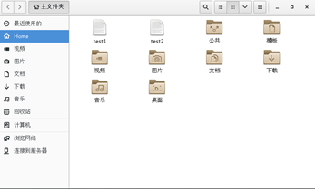
Linux也有图形化的压缩/解压缩工具，如GNOME桌面环境下的压缩操作如下
（1）在桌面依次选择【应用程序】|【附件】|【文件】命令，打开如图4-1所示的【主文件夹】窗口，显示当前工作目录下的内容。

Slide 80
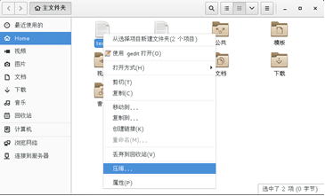
（2）在图4-1所示界面中按住【Ctrl】键分别单击选择test.txt和test1.txt文件，然后单击鼠标右键，将弹出如图4-2所示的快捷菜单。

Slide 81
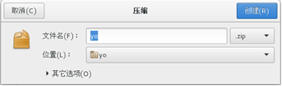
（3）在快捷菜单中选择【压缩】命令，打开如图4-3所示的界面，默认在【文件名】处填入了当前目录的名称，在【文件名】右侧是一个下拉列表框，可选择压缩的类型，这里选择的是【.zip】。

Slide 82
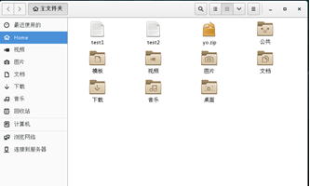
（4）单击右上角的【创建】按钮即可将选中的文件压缩在一个文件中，文件名为【yo.zip】，如图4-4所示。

Slide 83
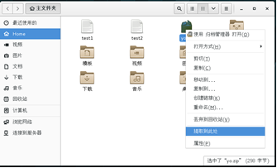
（5）在图4-4所示的压缩文件【yo.zip】上单击鼠标右键将弹出如图4-5所示的快捷菜单，选择【提取到此处】命令就可进行解压缩操作，解压后将创建一个名为【yo】的目录，并将两个压缩文件解压到此目录中。

Slide 84
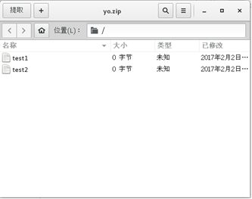
（6）在图4-5所示快捷菜单选择【使用归档管理器 打开】命令，将打开如图4-6所示界面，在这里可看到压缩的2个文件。

Slide 85
小 结
本章介绍了Linux文件和目录的基本知识，并且对常用的文件和目录操作命令进行了讲解。除此之外，本章还对Linux下常用的压缩归档工具gzip，bzip，tar，zip等进行了介绍。

Slide 86
作业：
1. 熟悉常用的Linux系统命令
2. 思考如何利用Linux命令进行磁盘管理

